Slide 1
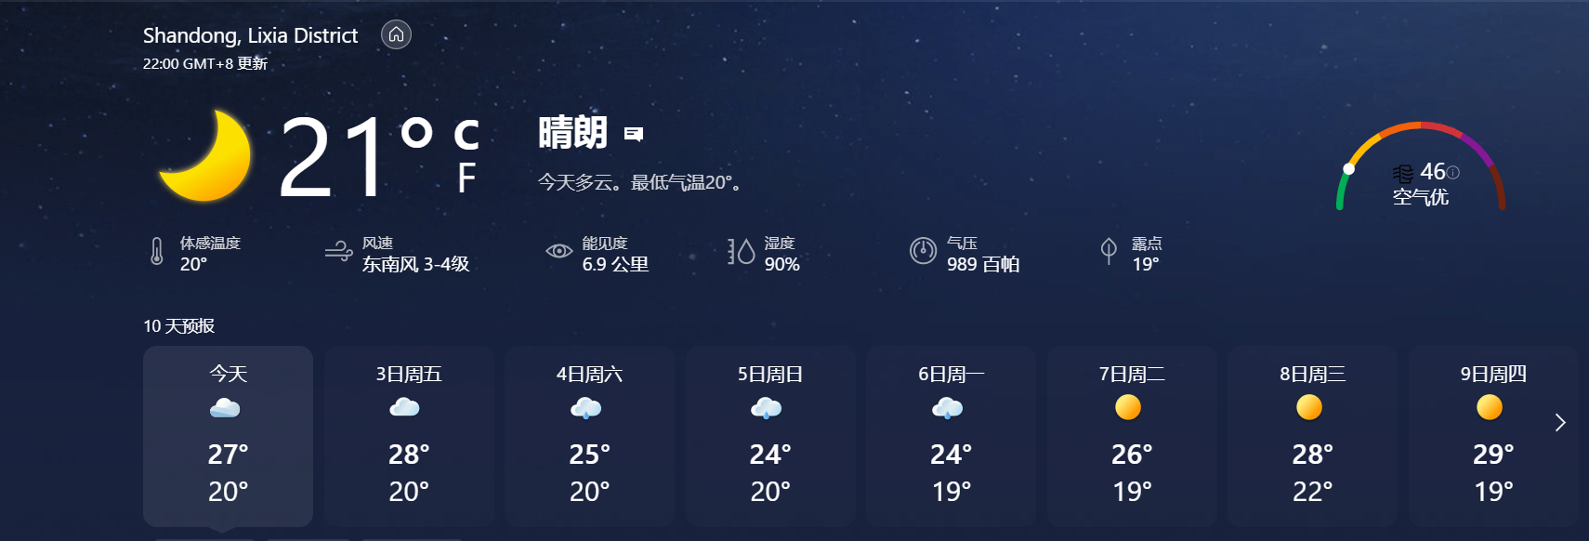
2021-9-2

Slide 2
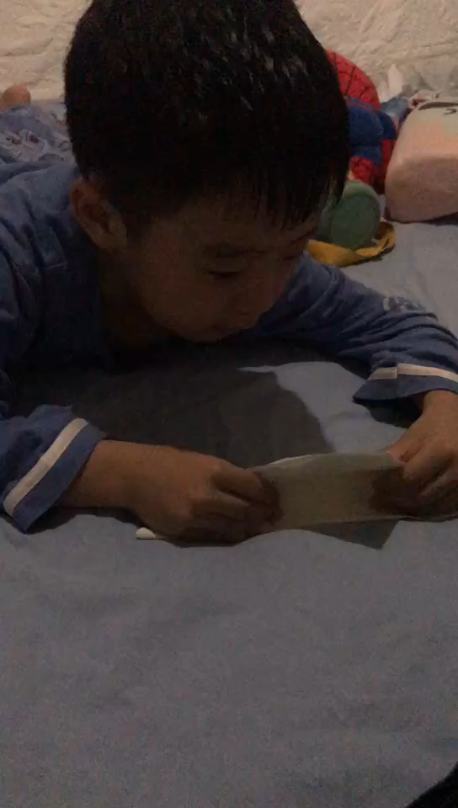
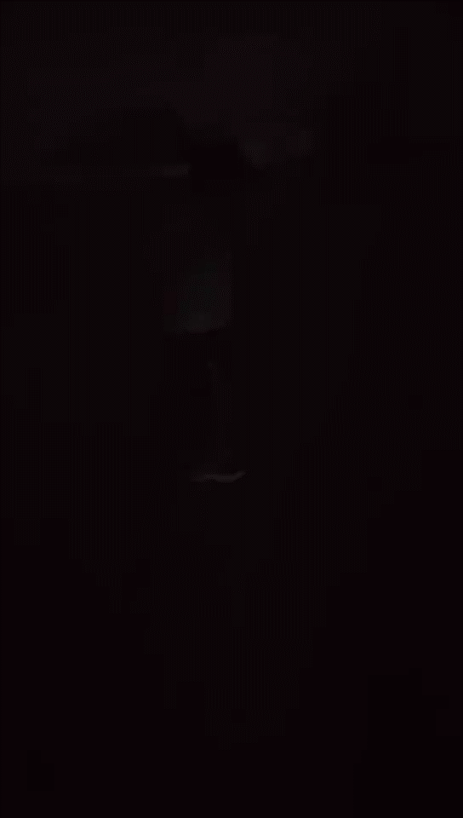
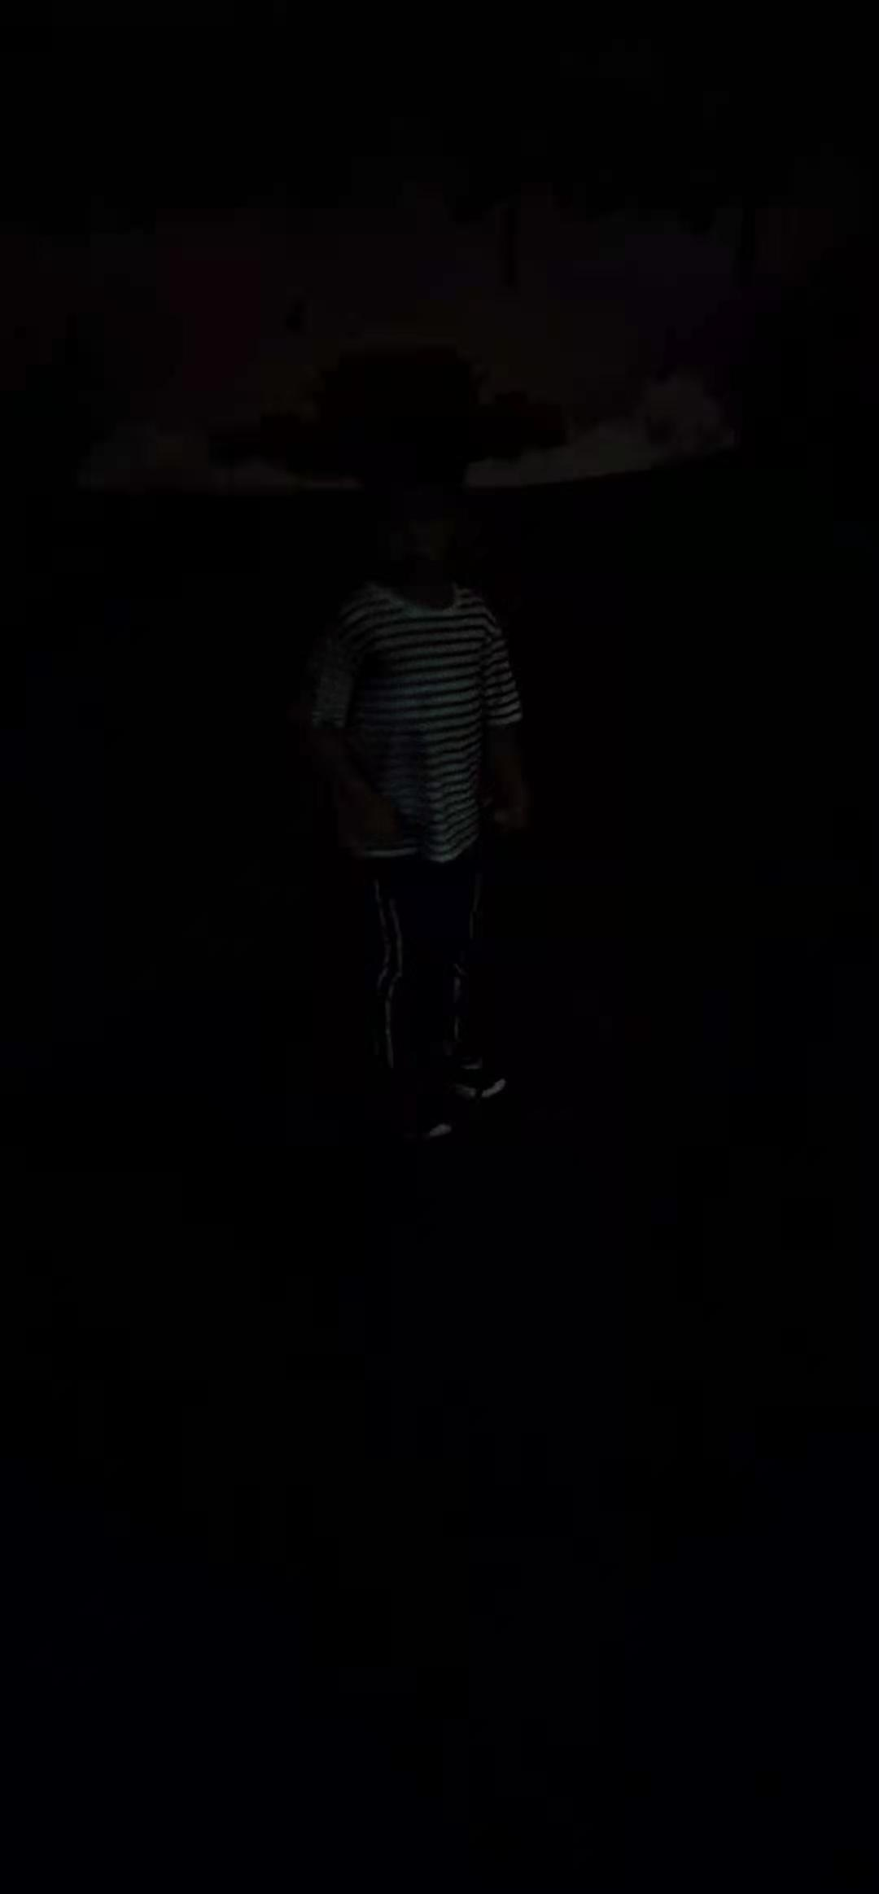
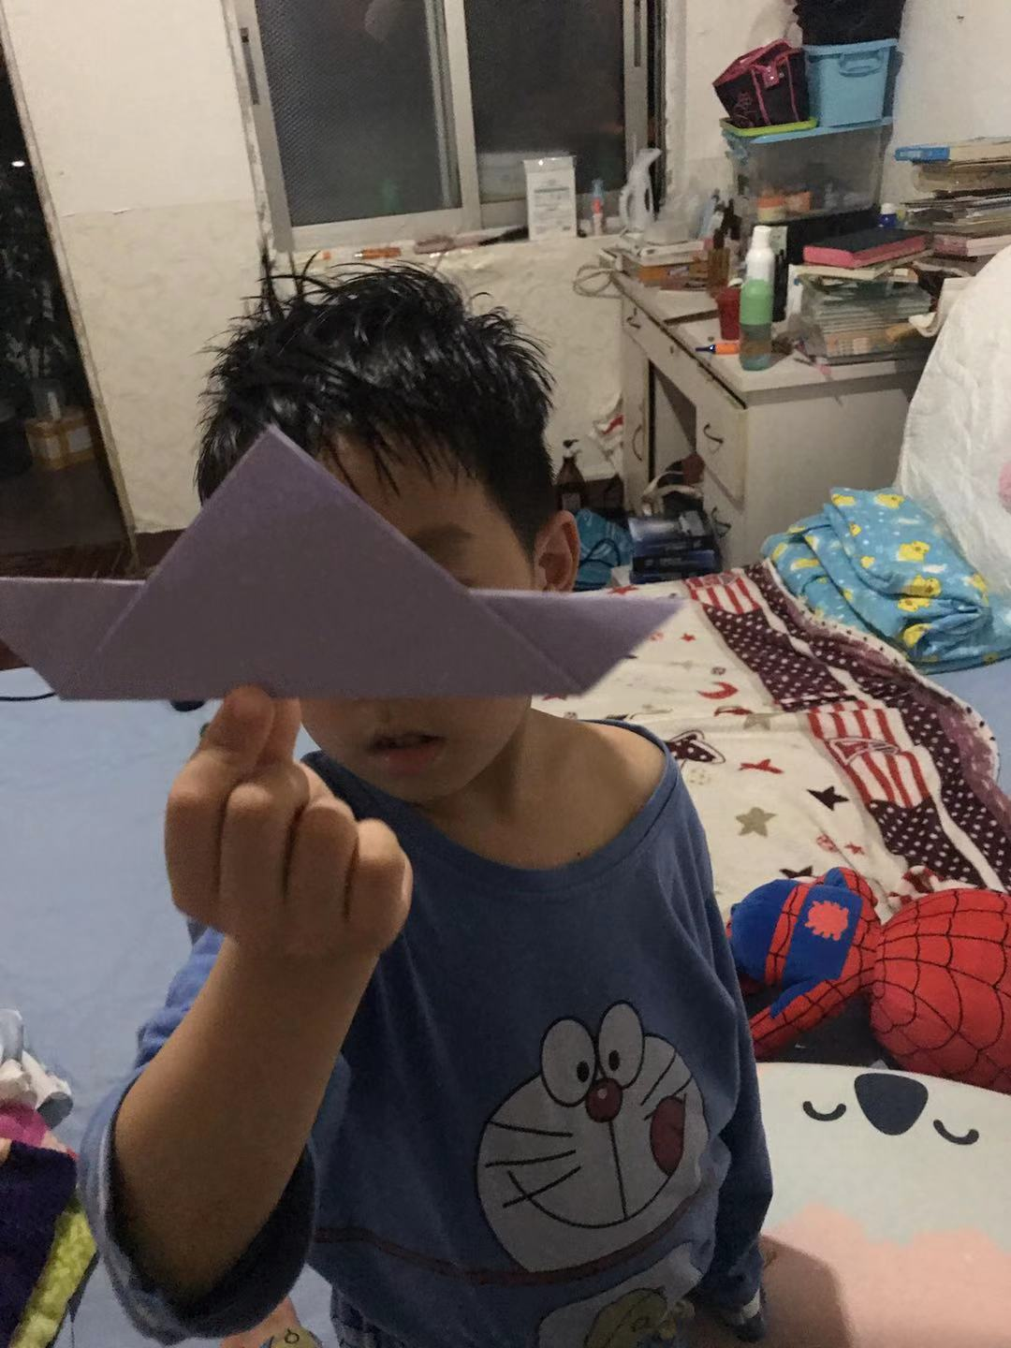
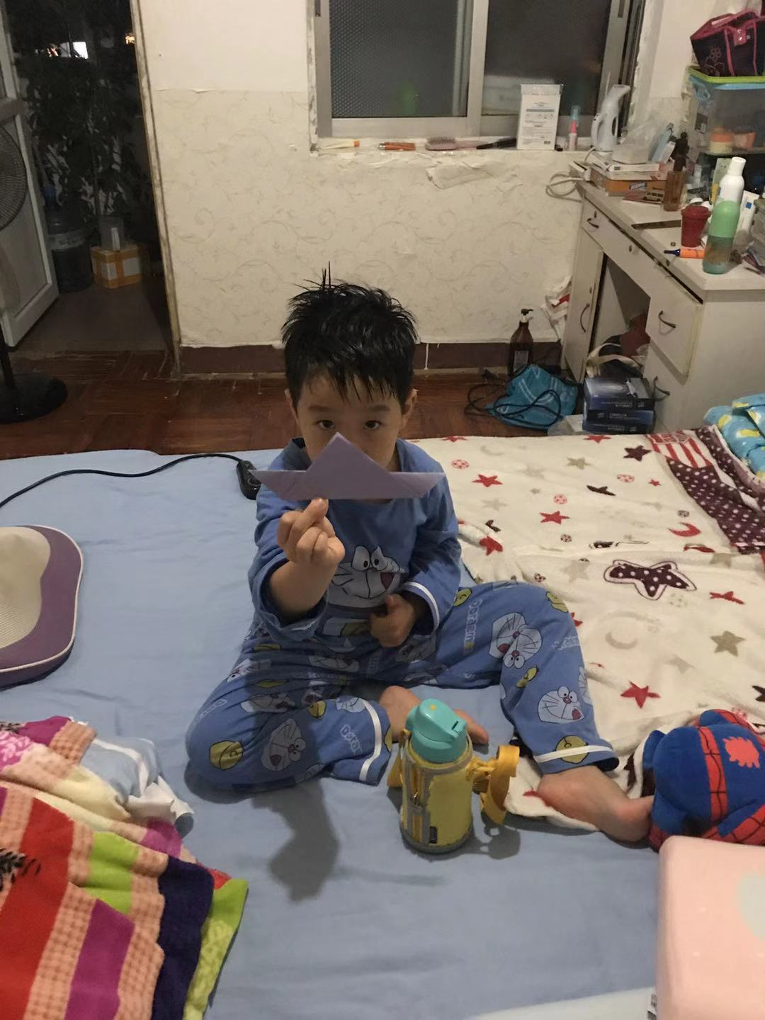
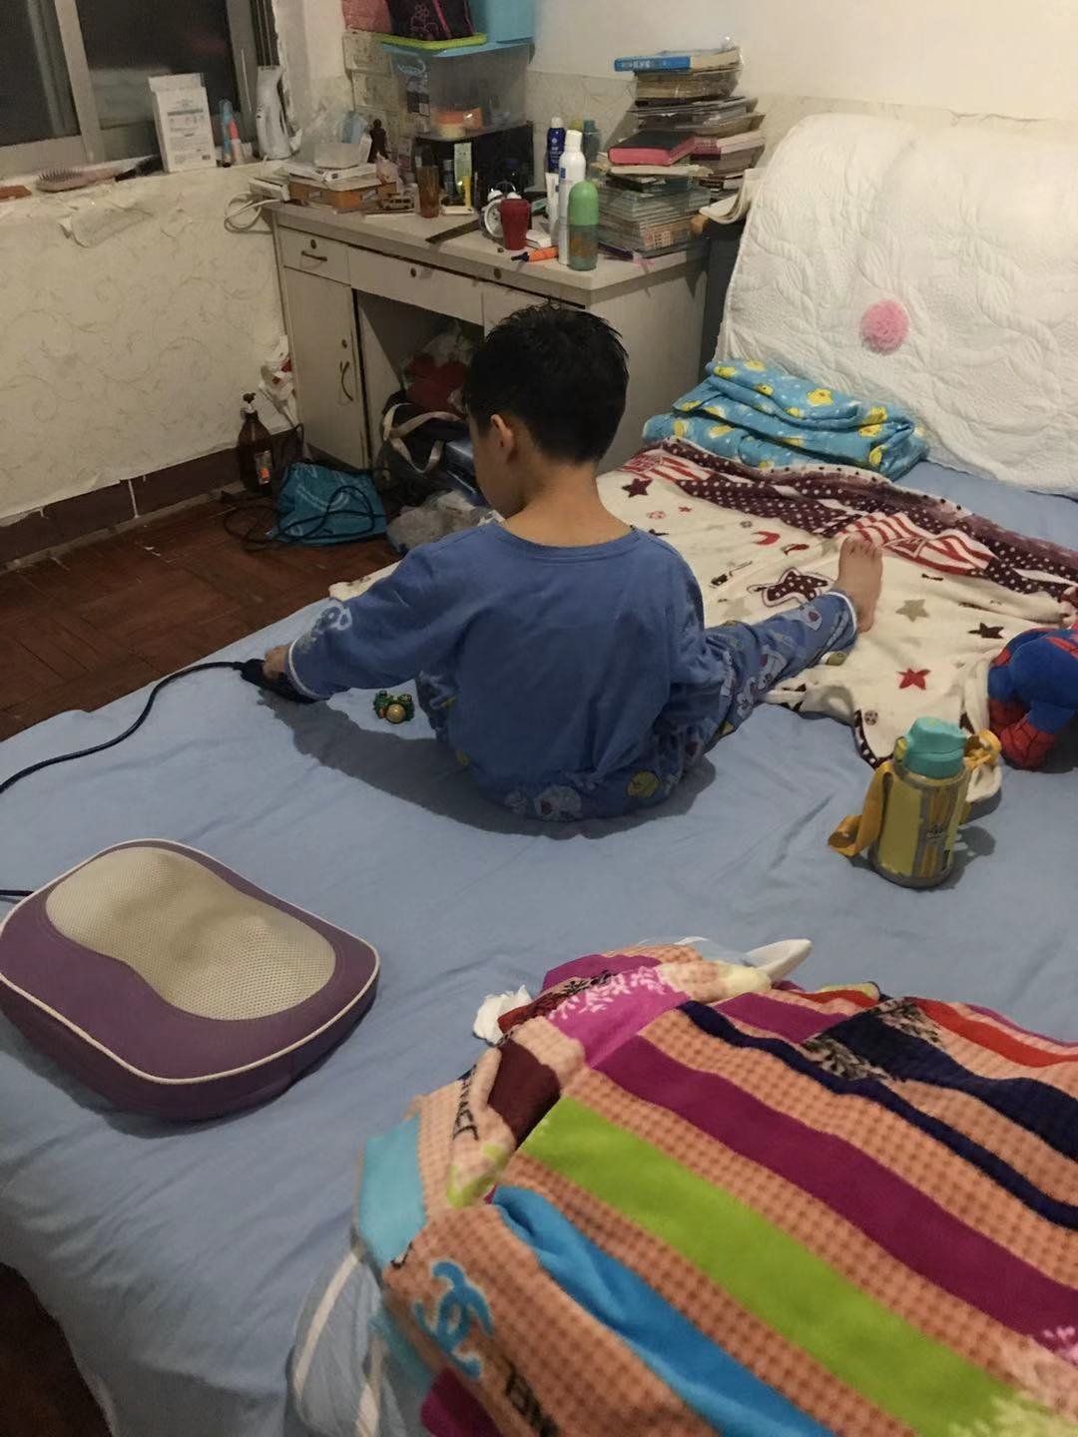
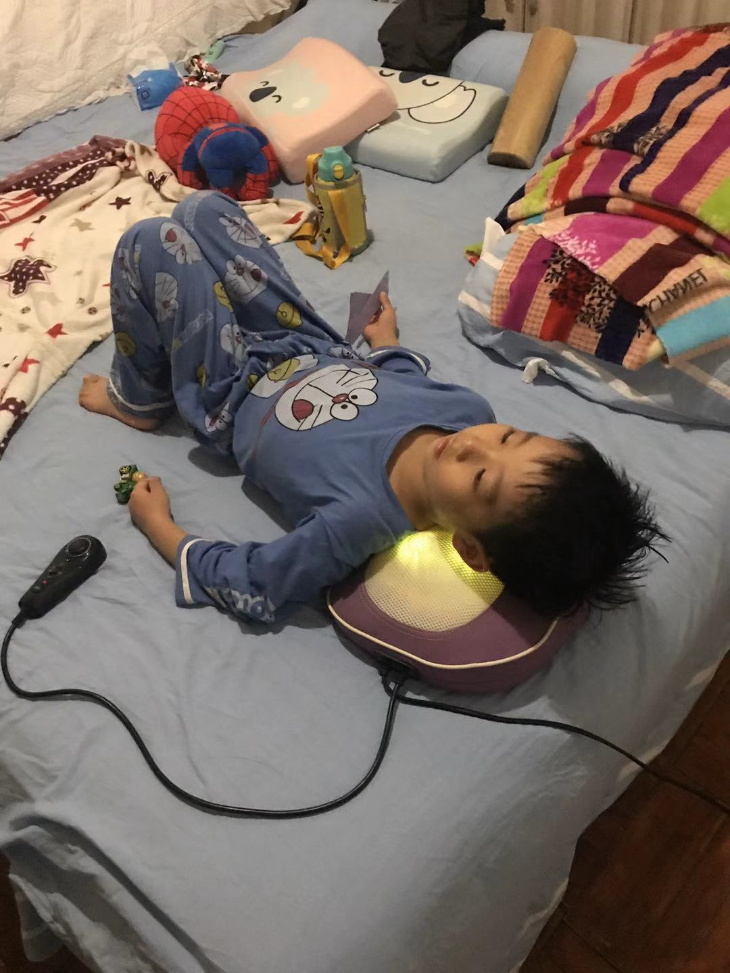
早晨雨宝又不想去幼儿园了，大宝哄了下才去的，到楼下骑单车过去幼儿园。
早晨煮的水饺 昨晚剩下的肉馅。
中午大宝一点钟就去工作了 以前都是两点半才过去的。
今天整理NIO的时候发现是真的遗忘了好多，我要抓紧努力了。
傍晚去接雨宝回来 一开始想要买玩具 最后说回家吃锅巴就暂时不要玩具了。
把中午大宝没有吃的水饺煎了下给雨宝吃，我煮了点面吃的。
给雨宝定了一个滑板 大概三天左右就能送到了。
晚上七点多的时候一块下去到小公园散步，雨宝跳了一会绳。
晚上看到武道馆的教练有打电话过来 说是本周六就可以过去继续练习了。
从小公园回来后给雨宝冲完凉 雨宝教我折纸船。
今天找雨宝的老师要来了新建的班级群。

